Slide 1
Wirtualizacja

Slide 2
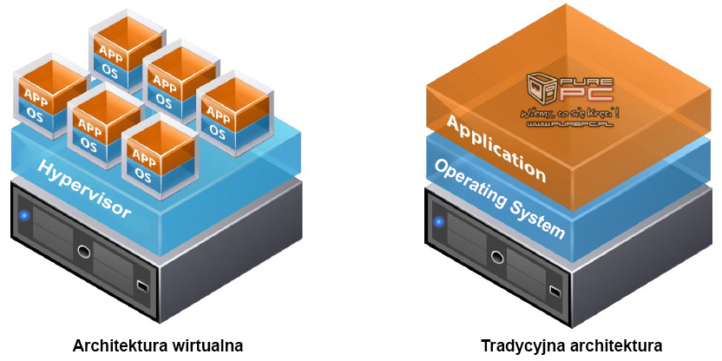
Czym jest wirtualizacja?
Notes:
Wirtualizacja to sposób tworzenia odseparowanej warstwy sprzętu komputerowego za pomocą oprogramowania. Dzięki niej elementy sprzętowe jednego komputera — takie jak procesory, pamięć operacyjna, masowa i nie tylko — można podzielić na wiele urządzeń wirtualnych, powszechnie nazywanych maszynami wirtualnymi (VM). Każda maszyna wirtualna jest wyposażona we własny system operacyjny (OS) i działa jak niezależne urządzenie, chociaż wykorzystuje jedynie pewną część bazowego sprzętu komputerowego.
Duży serwer można podzielić na wiele mniejszych
Nie wymaga inwestycji w wiele konfiguracji serwera, wystarczy jeden
Pozwala korzystać z wielu systemów operacyjnych naraz
Pozwala bezpiecznie testować systemy operacyjne

Slide 3
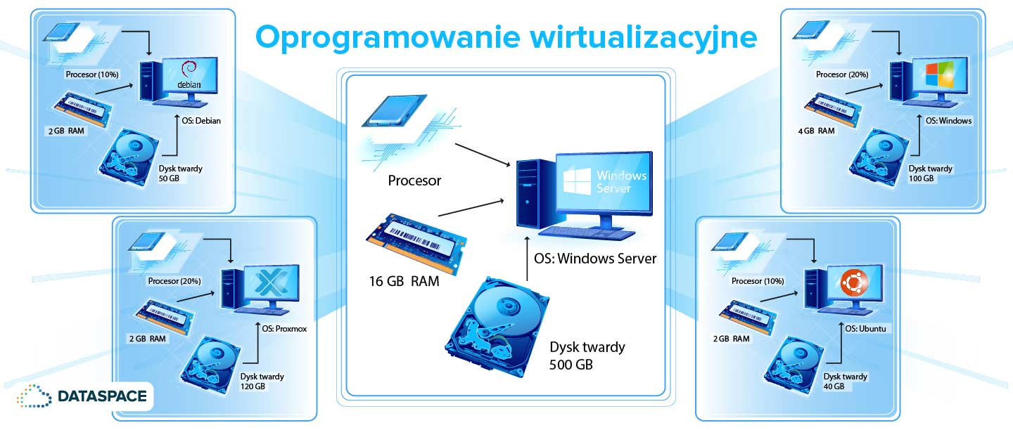
Czym jest wirtualizacja
Notes:
Dziś wirtualizacja jest standardową praktyką podczas tworzenia architektury IT przedsiębiorstwa. To również technologia, która zwiększa ekonomiczność przetwarzania w chmurze. Wirtualizacja pozwala dostawcom usług chmurowych obsługiwać użytkowników za pomocą istniejącego fizycznego sprzętu komputerowego. Dzięki niej użytkownicy chmury mogą kupować tylko te zasoby obliczeniowe, których rzeczywiście potrzebują w danym momencie, a także ekonomicznie rozbudowywać taką infrastrukturę wraz ze wzrostem obciążeń.

Slide 4
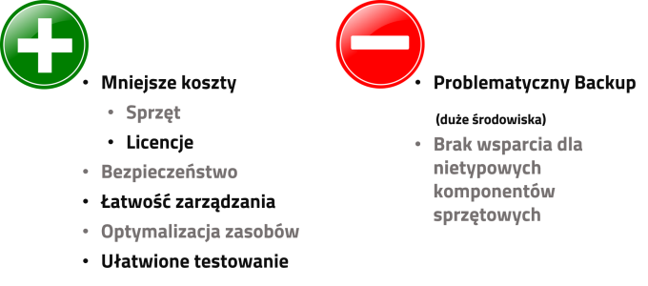
Korzyści i wady wirtualizacji
Notes:
Wydajność zasobów: zanim nastała era wirtualizacji, każdy serwer aplikacji wymagał własnego, dedykowanego i fizycznego procesora — informatycy kupowali i konfigurowali oddzielny serwer dla każdej aplikacji, którą chcieli wprowadzić. (W środowisku IT preferowano jedną aplikację i jeden system operacyjny (OS) na komputer, ponieważ zapewniało to niezawodność działania). W efekcie żaden serwer fizyczny nie był w pełni wykorzystywany. Wirtualizacja serwera pozwala uruchamiać kilka aplikacji — każdą na własnej maszynie wirtualnej i z własnym systemem operacyjnym — na jednym komputerze fizycznym (zazwyczaj jest to serwer x86) bez negatywnego wpływu na niezawodność. W ten sposób można maksymalnie wykorzystać potencjał obliczeniowy fizycznego sprzętu.

Slide 5
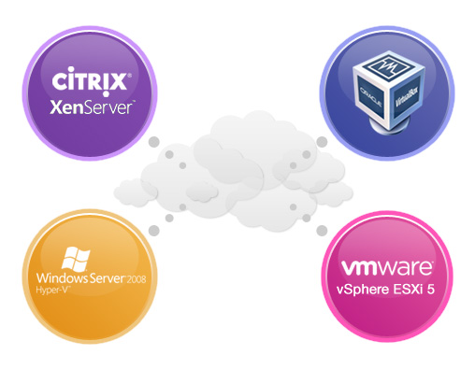
Rozwiązania wirtualizacji
Notes:
Kilka firm oferuje rozwiązania do wirtualizacji pozwalające wykonywać określone zadania w centrach przetwarzania danych oraz przeprowadzać wirtualizację stacji roboczych dla użytkowników końcowych. Przykłady najpopularniejszych firm obejmują VMware, która specjalizuje się w wirtualizacji serwerów, stacji roboczych, sieci oraz pamięci masowej; Citrix, która wypełnia niszę wirtualizacji aplikacji, ale oferuje też wirtualizację serwerów oraz rozwiązania do wirtualizacji stacji roboczych; a także firmę Microsoft, która stworzyła system wirtualizacji Hyper-V, dołączany do systemu Windows i pozwalający tworzyć wirtualne wersje serwerów i komputerów stacjonarnych.

Slide 6
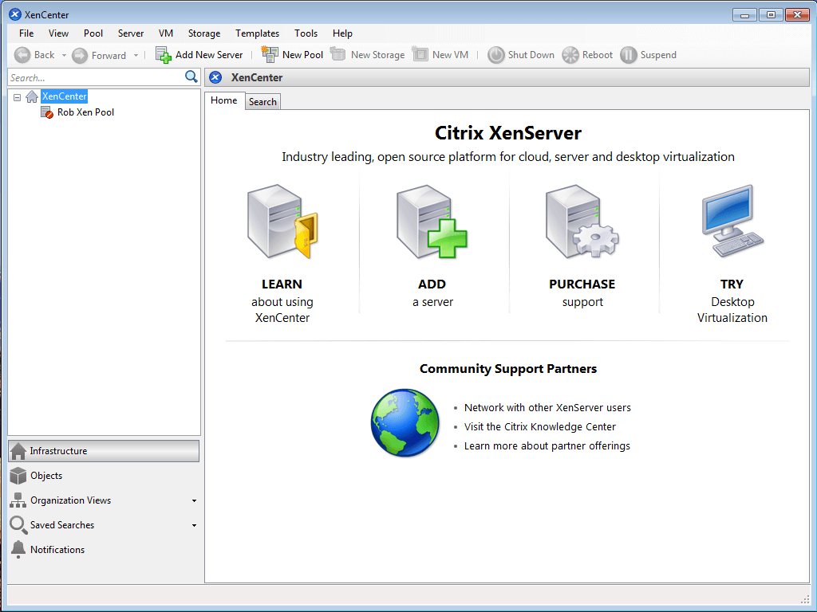
Citrix XenServer

Slide 7
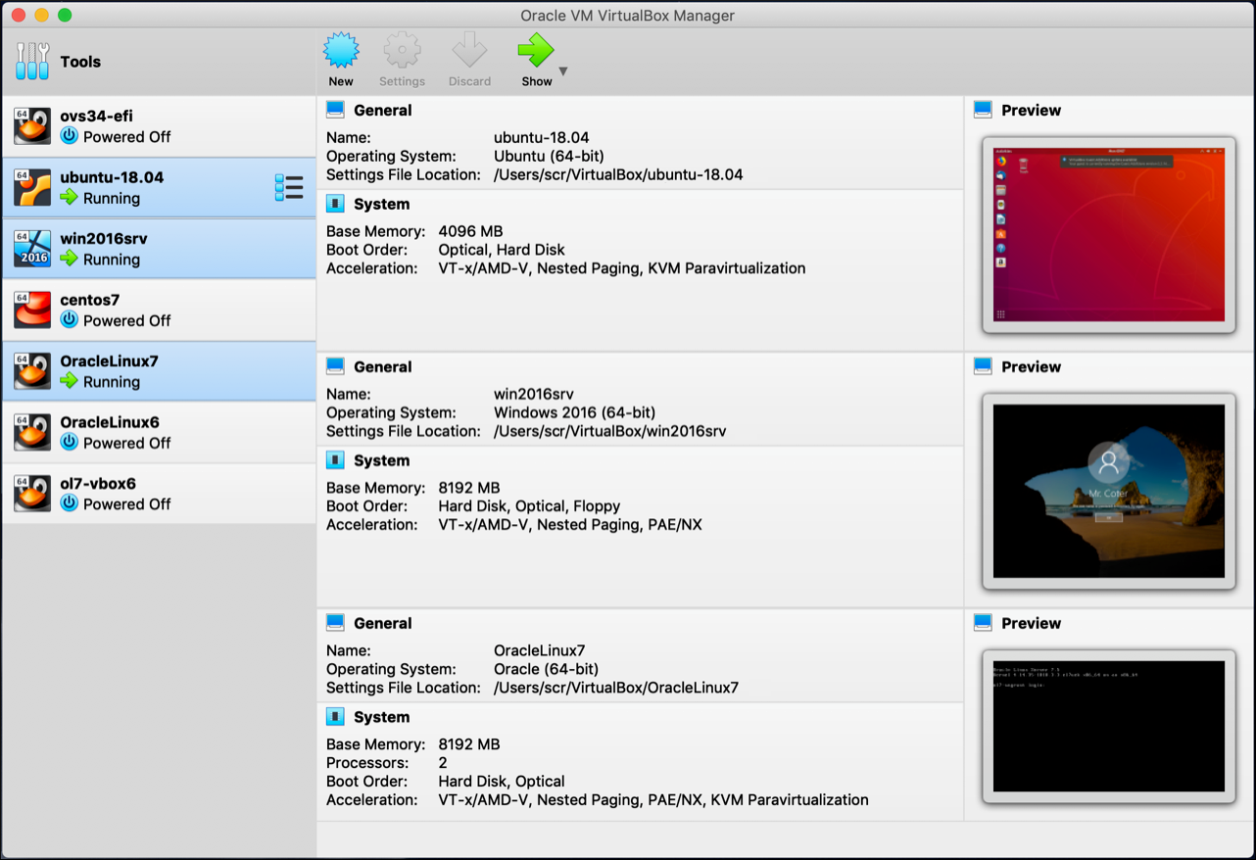
Oracle VM VirtualBox

Slide 8
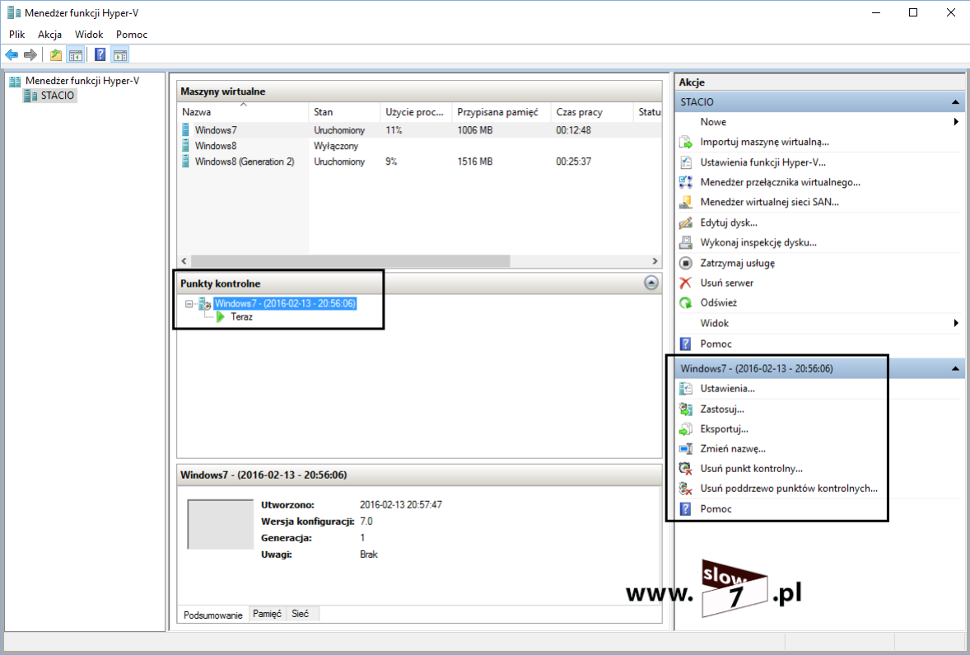
Windows Hyper-V

Slide 9
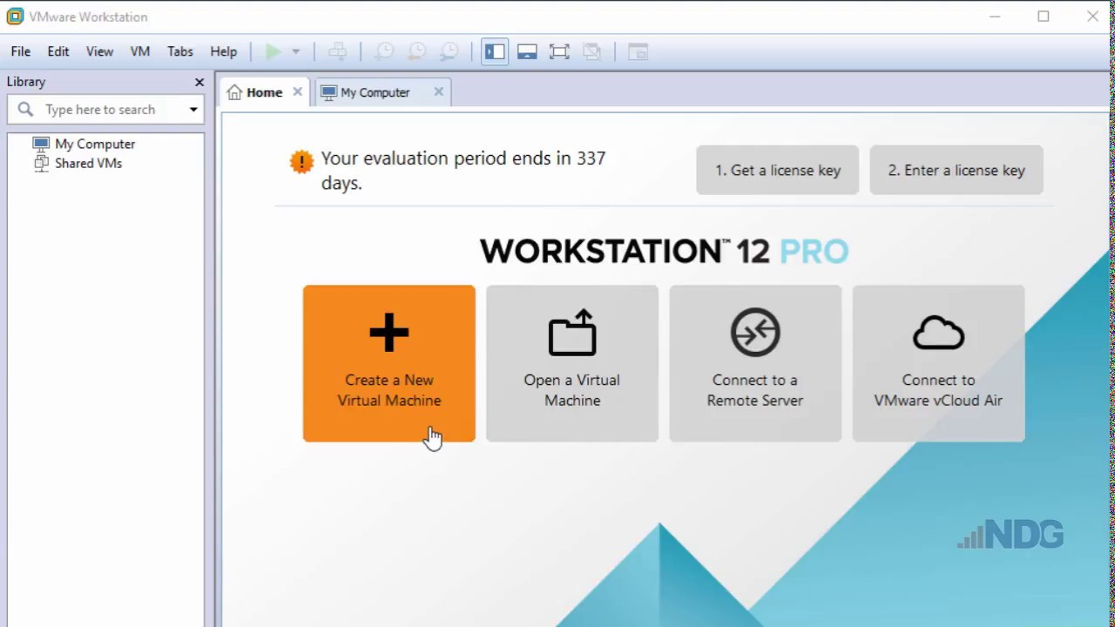
VMWare Workstation

Slide 10
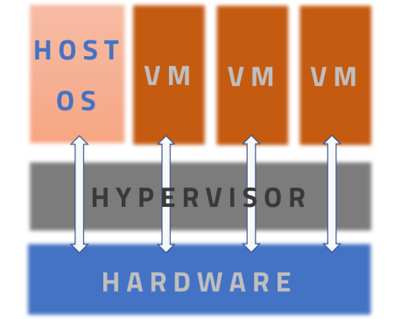
Hiperwizory
Notes:
Hiperwizor to warstwa oprogramowania, za pomocą której koordynowane są maszyny wirtualne. Pełni funkcję interfejsu pomiędzy maszyną wirtualną a bazowym sprzętem fizycznym, dzięki czemu każdy element ma dostęp do zasobów fizycznych, których potrzebuje. Pilnuje również, aby poszczególne maszyny wirtualne nie wchodziły ze sobą w konflikt poprzez wzajemne ingerowanie w pamięć czy cykle obliczeniowe.

Slide 11
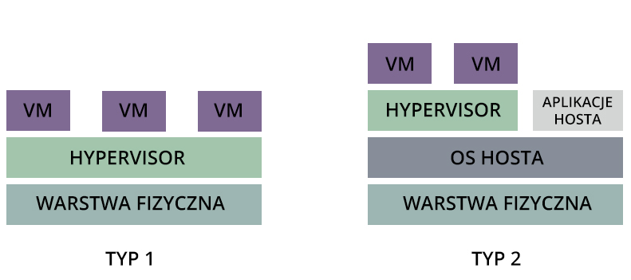
Rodzaje hiperwizorów
Notes:
Typu 1 (bare-metal):
współdziałają z bazowymi zasobami fizycznymi, całkowicie zastępując tradycyjny system operacyjny. Najczęściej są one stosowane w przypadku serwerów wirtualnych.
Typu 2:
działają w charakterze aplikacji w istniejącym systemie operacyjnym. Najczęściej są używane w urządzeniach końcowych w celu obsługi alternatywnych systemów operacyjnych, powodują zmniejszenie wydajności, ponieważ muszą korzystać z systemu operacyjnego hosta, aby uzyskiwać dostęp i koordynować bazowe, fizyczne zasoby sprzętowe.

Slide 12
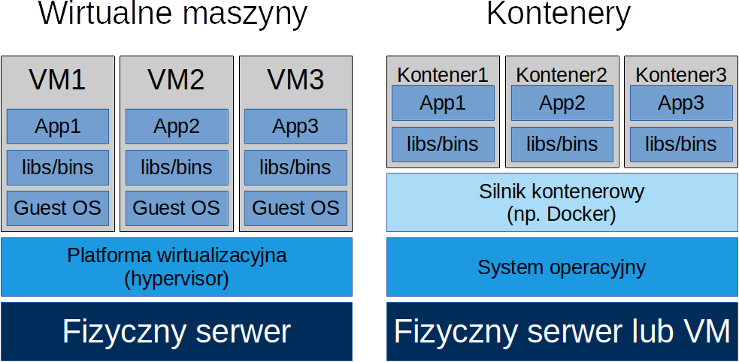
Wirtualizacja a konteneryzacja
Notes:
Wirtualizacja serwera pozwala odtworzyć na sprzęcie cały komputer, w którym jest następnie instalowany cały system operacyjny. System operacyjny obsługuje jedną aplikację. Takie rozwiązanie jest bardziej skuteczne niż zupełny brak wirtualizacji, ale w dalszym ciągu wiąże się z powielaniem niepotrzebnego kodu i usług, dla każdej aplikacji, która ma zostać uruchomiona.
W przypadku kontenerów stosowane jest odmienne podejście. Współużytkują one jądro bazowego systemu operacyjnego, uruchamiając tylko aplikację i zasoby, na których bazuje, takie jak biblioteki oprogramowania czy zmienne środowiska. Dzięki temu kontenery są mniejsze i można je szybciej wdrożyć.

